Slide 1
„CHROŃ SIĘ PRZED KLESZCZAMI WSZYSTKIMI SPOSOBAMI!”
Program profilaktyki chorób odkleszczowych – vademecum wiedzy o kleszczach
ROK SZKOLNY 2015/2016

Slide 2

AGENDA
KLESZCZE – INFORMACJE OGÓLNE
AKTYWNOŚĆ KLESZCZY
TYPOWE MIEJSCA WYSTĘPOWANIA KLESZCZY
JAK CHRONIĆ SIĘ PRZED KLESZCZAMI
SPOSOBY USUWANIA KLESZCZY
CHOROBY PRZENOSZONE PRZEZ KLESZCZE – Kleszczowe zapalenie mózgu
CHOROBY PRZENOSZONE PRZEZ KLESZCZE – Borelioza
CHOROBY PRZENOSZONE PRZEZ KLESZCZE – Inne

Slide 3
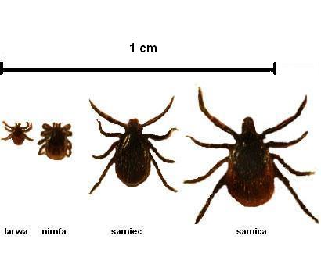
KLESZCZE – INFORMACJE OGÓLNE
Kleszcze to pajęczaki należące do rzędu roztoczy. Są pasożytami zewnętrznymi głównie kręgowców ludzi i zwierząt.
W rozwoju osobniczym kleszcz posiada trzy stadia:
  larwę,
  nimfę,
  osobnika dorosłego.
Kleszcze do procesu wzrostu i przebudowy ciała oraz rozrodu potrzebują wysycenia się krwią.
Na świecie żyje około 870 gatunków kleszczy,
w Polsce - około 19.
Zamieszkują przede wszystkim środowiska leśne, wilgotne (głównie lasy mieszane), obfitujące
w żywicieli.
Typowymi żywicielami są głównie drobne ssaki, nieliczne gady i ptaki oraz większe ssaki dla osobników dorosłych.

Slide 4
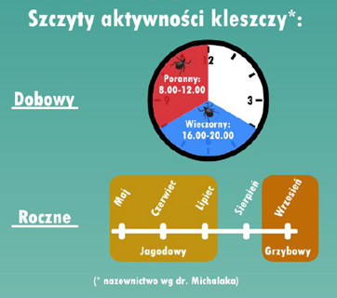
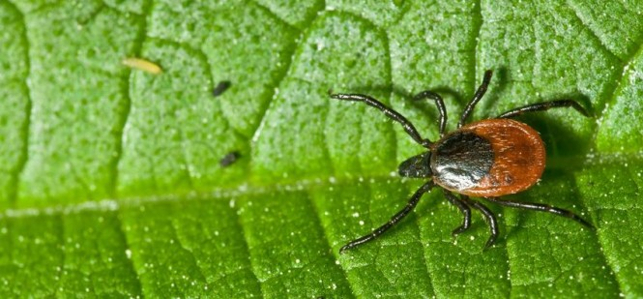
AKTYWNOŚĆ KLESZCZY
Wzmożenie aktywności kleszczy jest spowodowane wzrostem temperatury. Ich aktywność rozpoczyna się zazwyczaj na przełomie marca i kwietnia, kiedy gleba osiąga temperaturę od 5 do 7˚C, a trwa do przełomu października i listopada (do pierwszych przymrozków).
Kleszcze poszukują żywicieli aktywnie, najintensywniej wiosną i jesienią, w porze przedpołudniowej i przedwieczornej.
Łagodna zima oraz wilgotne lato sprzyjają wysokiej rozrodczości i małej umieralności kleszczy, co powoduje zwiększenie tempa ich rozprzestrzeniania się.
Liczba kleszczy z roku na rok globalnie się zwiększa.

Slide 5
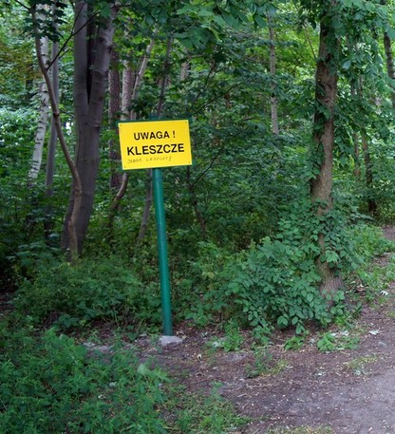
TYPOWE MIEJSCA WYSTĘPOWANIA KLESZCZY
Środowiskiem życia kleszczy jest najczęściej ściółka leśna.
Kleszcze nie żyją na drzewach i nie skaczą na przechodzących żywicieli!
Kleszcze można spotkać:
  w wilgotnych lasach mieszanych z przewagą gatunków liściastych i bogatym poszyciem
  na obrzeżach lasów, w zagajnikach,
  wzdłuż ścieżek leśnych,
  w miejscach, gdzie las liściasty przechodzi
  w iglasty lub odwrotnie,
  na obszarach porośniętych wysoką trawą, zaroślami bądź paprociami, czarnym bzem, leszczyną, krzewami jeżyn,
  na łąkach, pastwiskach, rzadziej nad brzegami rzek i jezior,
  parkach i działkach rekreacyjnych.

Slide 6
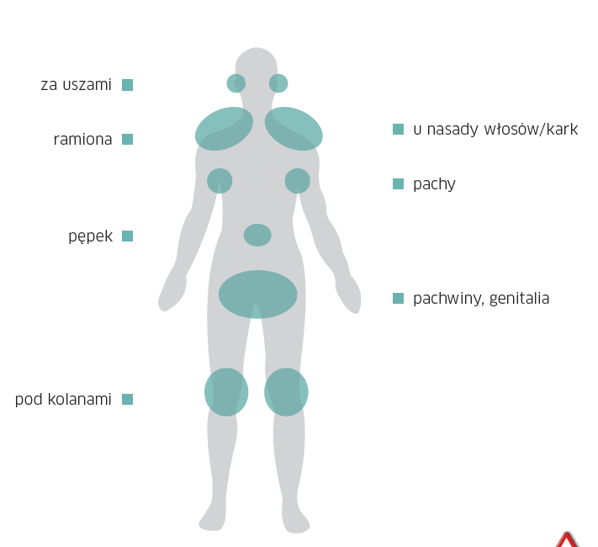
JAK CHRONIĆ SIĘ PRZED KLESZCZAMI?
Na spacer należy założyć jasne ubranie – po powrocie łatwiej będzie zauważyć kleszcze na odzieży,
Najlepiej wybrać koszulę z długim rękawem, długie spodnie i kryte obuwie, utrudniające kleszczom dostęp do skóry (warto spryskać nogi repelentem, aby dodatkowo zniechęcić kleszcze),
Po powrocie ze spaceru konieczne jest sprawdzenie ubrania i usunięcie dostrzeżonych kleszczy,
Jeśli jest taka możliwość to warto wziąć prysznic, gdyż silny masaż gąbką może zmyć kleszcze, które nie wbiły się jeszcze w ciało,
Należy również zwracać szczególną uwagę na miejsca mniej widoczne, gdzie skóra jest delikatna: głowa
(u dzieci), okolice uszu, pachy, doły łokciowe
i podkolanowe, pępek, brzuch, pachwiny itp.,
Zaleca się, aby rodzice dokładnie sprawdzali całą skórę dziecka po każdym jego pobycie w miejscach zagrożonych atakiem kleszczy,
Właściciele czworonogów powinni oglądać swoje zwierzęta po powrocie z każdego spaceru.
Ilustracja obrazuje miejsca najczęstszych ugryzień przez kleszcze

Slide 7
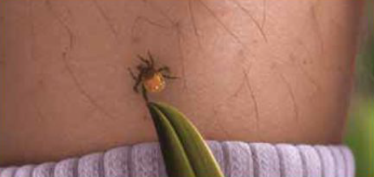
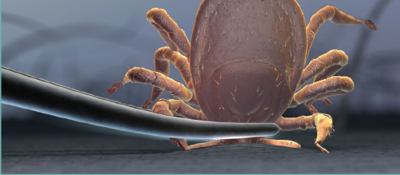
SPOSOBY USUWANIA KLESZCZY
Ugryzienia kleszcza są bezbolesne, gdyż wraz
z ukłuciem wprowadza on do naszego organizmu substancje znieczulające i inne (przeciwkrzepliwe, przeciwzapalne) ułatwiające żerowanie.
W przypadku dostrzeżenia kleszcza wczepionego
w skórę, należy jak najszybciej się go pozbyć.
Trzeba mocno chwycić kleszcza, jak najbliżej miejsca wbicia się, podważyć, a następnie pewnym ruchem wyciągnąć.
Nie powinno się dopuścić do zmiażdżenia kleszcza
(w ten sposób można wprowadzić do organizmu wirusy lub bakterie).
Należy próbować usunąć go w całości (oderwać nie obracając, najlepiej ruchem przypominającym łuk).
Pomocny może być także prysznic z użyciem gąbki.
Ilustracja obrazująca przejście kleszcza na człowieka
Ilustracja obrazująca usuwanie kleszcza pensetą

Slide 8
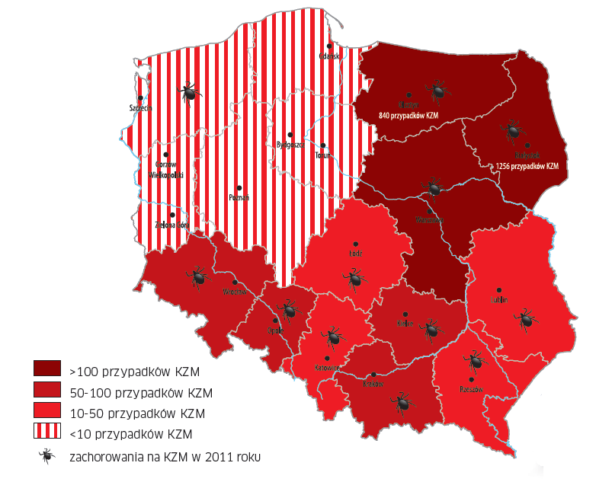
CHOROBY PRZENOSZOENE PRZEZ KLESZCZE – kleszczowe zapalenie mózgu
Kleszczowe zapalenie mózgu (KZM):
  Przebiega w dwóch etapach:
        po 2 – 4 tygodniach od ugryzienia przez kleszcza mogą wystąpić objawy przypominające grypę (wysoka temperatura ciała, bóle mięśni). Po kilku dniach objawy ustępują, a osoba chora zaczyna czuć się dobrze. Na tym etapie choroba może się zakończyć.
        Jeśli nie, po kilku dniach ponownie pojawia się gorączka, silny ból głowy, czasem poważne objawy neurologiczne.
  U dzieci symptomy choroby często przypominają grypę i mają przebieg jednoetapowy, są mniej charakterystyczne niż u dorosłych,
  Rejonami największego zagrożenia KZM
  w Polsce są tereny dawnych województw: olsztyńskiego, białostockiego, suwalskiego, podlaskiego i opolskiego, ale należy pamiętać, że zakażone kleszcze pojawiają się już w całym kraju.
Obszary zagrożone kleszczowym zapaleniem mózgu (KZM) w Polsce w latach 2001 – 2011
Źródło: Meldunki Państwowego Zakładu Higieny

Slide 9
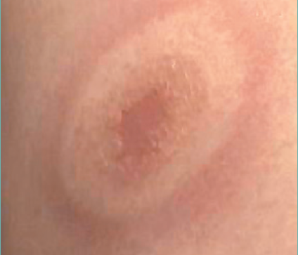

CHOROBY PRZENOSZOENE PRZEZ KLESZCZE - borelioza
Borelioza:
  Pierwszym objawem u części zakażonych (ok. 40-60% przypadków) jest pojawiający się na skórze wokół miejsca żerowania kleszcza niebolesny rumień wędrujący, czerwony lub czerwonawy, okrągły lub owalny - powiększający się dość znacznie, a potem samoistnie zanikający.
  Zakażenie początkowo przebiega bezobjawowo, niekiedy obecne są łagodne objawy grypopodobne.
  Boreliozę leczy się za pomocą antybiotyków, czas trwania leczenia zależy od etapu choroby
  i trwa ok. 28 dni, ale może być wydłużony.
Ilustracja obrazująca rumień wędrujący

Slide 10
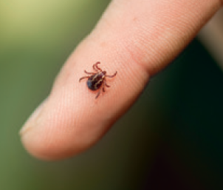
CHOROBY PRZENOSZOENE PRZEZ KLESZCZE - inne
Ugryzienia kleszczy mogą być przyczyną wielu innych groźnych chorób, takich jak:
  Anaplazmoza granulocytarna,
  Babeszjoza,
  Dur powrotny,
  Gorączka plamista Gór Skalistych,
  Gorączka śródziemnomorska,
  Gorączka Q,
  Kleszczowa gorączka Kolorado,
  Ospa riketsjowa,
  Tularemia.

Slide 11
Więcej informacji o kleszczach i chorobach odkleszczowych można znaleźć na stronie www.kleszczeinfo.pl

Slide 12

ŻYCZYMY POWODZENIA W REALIZACJI PROGRAMU!

